Slide 1


ĐỒ ÁN MÔN HỌC
PHÂN TÍCH THIẾT KẾ HƯỚNG ĐỐI TƯỢNG
Dự án phát triển hệ thống cho thuê xe đạp
ECO Bicycle for Rent
Nhóm 8

Slide 2
Danh sách thành viên
STT | MASV | HỌ TÊN | NỘI DUNG PHÂN CÔNG | % HOÀN THÀNH | CHỮ KÝ
1 | 2224802010934 | Hồ Tuấn Phước | Làm winformHoàn thiện word, powerpoint | 100%
2 | 2224802010842 | Hồ Diên Đức | Làm winformHoàn thiện word | 100%
3 | 2224802010188 | Nguyễn Tấn Phúc | Hoàn thiện word | 100%

Slide 3
Nội dung
1. Lý do chọn đề tài
2. Nội dung
3. Thiết kế

Slide 4
1. Lý do chọn đề tài
Trong bối cảnh công nghệ hóa - hiện đại hóa, cuộc sống con người bận rộn thì nhu cầu sừ dụng giao thông công cộng, rèn luyện sức khỏe và hướng tới lối sống xanh ngày càng được quan tâm. Ngoài ra dự án phát triển cho thuê xe đạp Eco Bicycke còn giúp:
Giảm ô nhiễm môi trường: Việc sử dụng xe đạp thay vì xe máy hoặc ô tô giúp giảm lượng khí thải CO2 và các chất gây ô nhiễm khác, góp phần bảo vệ môi trường.
Kinh tế và tiết kiệm chi phí: Dịch vụ cho thuê xe đạp mang lại giải pháp di chuyển kinh tế hơn cho người dân, đặc biệt là với những quãng đường ngắn và trung bình.
Xu hướng và nhu cầu của thị trường: Nhu cầu sử dụng dịch vụ cho thuê xe đạp ngày càng tăng, đặc biệt ở các thành phố lớn với lối sống hiện đại và ý thức về bảo vệ môi trường của người dân.

Slide 5
Yêu cầu người dùng
Chương trình cho phép:
1.Khách
a.Xem danh sách trạm và giá vé hiện hành trên nền tảng web:
1.Người dùng:
a.Mua và hoàn trả thẻ tại máy bán thẻ
Có 2 cách mua thẻ:
Thẻ trả trước bằng cách nạp tiền vào máy. Với cách này, khách hàng phải nạp tối thiểu là 1.000.000đ. Sau khi nạp tiền xong, hệ thống sẽ xuất trình thẻ mượn xe đạp có số tiền đúng bằng số tiền mà khách hàng đã nạp vào.
Thẻ trả sau bằng cách liên kết với thẻ thanh toán của ngân hàng. Khách hàng sẽ quét thẻ ngân hàng và nhập mã số PIN. Hệ thống sẽ xác thực thẻ ngân hàng. Sau khi xác thực xong, hệ thống sẽ truy xuất và lưu trữ thông tin mã thẻ, họ tên khách hàng, tên ngân hàng và đưa thẻ mượn xe đạp cho người dùng. Số tiền trong thẻ sẽ là 0đ. Khi người dùng trả xe đạp thì hệ thống mới thanh toán tiền mượn với ngân hàng của khách hàng
Khi mua thẻ, người dùng tạo một mã PIN.
b.Nạp tiền vào thẻ (chỉ có ở thẻ trả trước):
Để mượn xe đạp nào đó thì trong thẻ phải có tối thiểu 1.000.000đ. Do đó nếu không đủ tiền thì họ đưa thẻ mượn xe đạp vào và nạp thêm tiền bằng cách đưa các tờ tiền vào trong máy. Hệ thống ghi nhận số tiền nạp vào và trả lại thẻ mượn xe đạp cho khách.

Slide 6
Yêu cầu người dùng
c.Hoàn trả thẻ:
Người dùng đưa thẻ mượn xe đạp vào máy, chọn chức năng hoàn trả thẻ và nhập mã PIN. Nếu là thẻ trả trước thì hệ thống hoàn trả số tiền còn lại trong thẻ. Sau đó hệ thống sẽ reset thẻ mượn lại.
d.Xem thông tin cá nhân và tài khoản trên nền tảng web
e.Mượn xe đạp:
Khi đã có thẻ mượn xe đạp, người dùng chỉ cần chọn xe đạp mà họ thích và quét thẻ mượn xe đạp tại thiết bị đặt kế bên xe đạp đó. Hệ thống sẽ mở khóa cho xe đạp. Người dùng chỉ cần dắt xe đạp ra và sử dụng. Khi sử dụng xong, người dùng đến trạm để xe đạp gần nhất để trả. Họ chỉ cần đưa xe đạp vào chỗ để xe đạp và quét thẻ mượn xe đạp. Có 2 trường hợp
Thẻ trả trước: hệ thống sẽ trừ tiền vào thẻ
Thẻ trả sau: hệ thống sẽ truy vấn trừ tiền vào thẻ ngân hàng của khách hàng.
Đơn giá mượn xe đạp là 2.000đ/giờ. Tuy nhiên đơn giá này có thể sẽ có thể thay đổi

Slide 7
Yêu cầu người dùng
2.Người quản lý:
a.Quản lý xe đạp: Thêm, xóa, sửa xe đạp
b.Quản lý thẻ xe: Thêm, sửa thông tin cơ bản của thẻ xe như số điện thoại, mật khẩu, giới tính. Không được chỉnh các thông tin khác
c.Quản lý nhân viên: Thêm, xóa, sửa nhân viên.
d.Quản lý chi nhánh: thêm, xóa, sửa chi nhánh. Nếu chi nhánh vẫn còn xe thì không được xóa.
e.Phân bổ xe: chuyển số lượng xe từ chi nhánh này đến chi nhánh khác.
f.Xem thống kê: xem thông kê doanh thu theo tháng.
g.Quản lý Loại xe: thêm, xóa, sửa loại xe

Slide 8
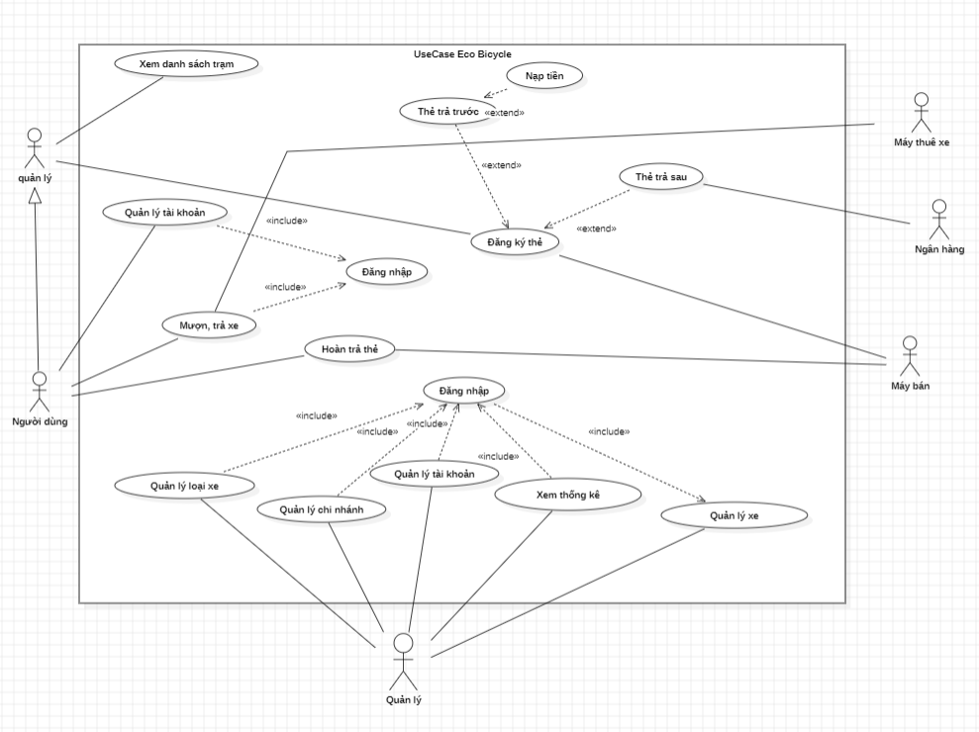
2. Nội dung
Sơ đồ Use case

Slide 9
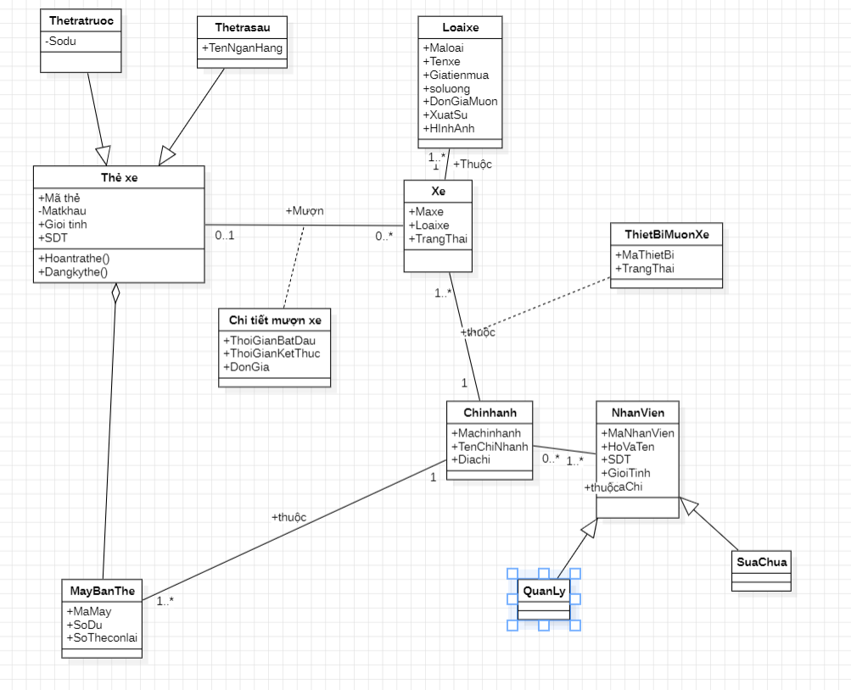
2. Nội dung
Sơ đồ Class Diagram

Slide 10
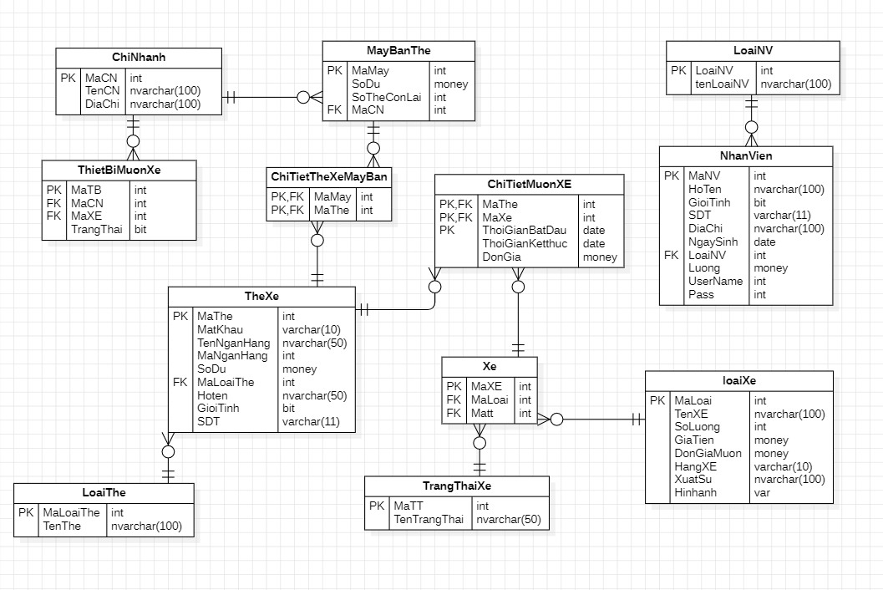
2. Nội dung
Sơ đồ ERD

Slide 11
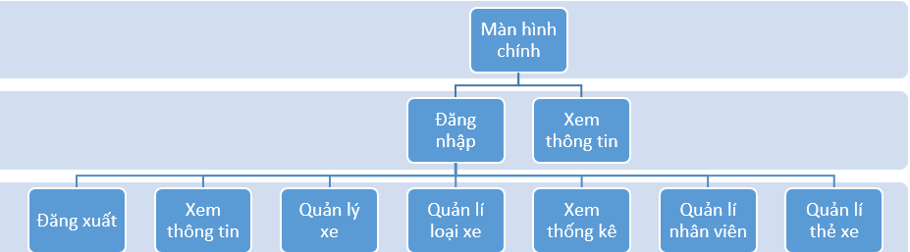
2. Nội dung
Sơ đồ màn hình cho quản lý

Slide 12
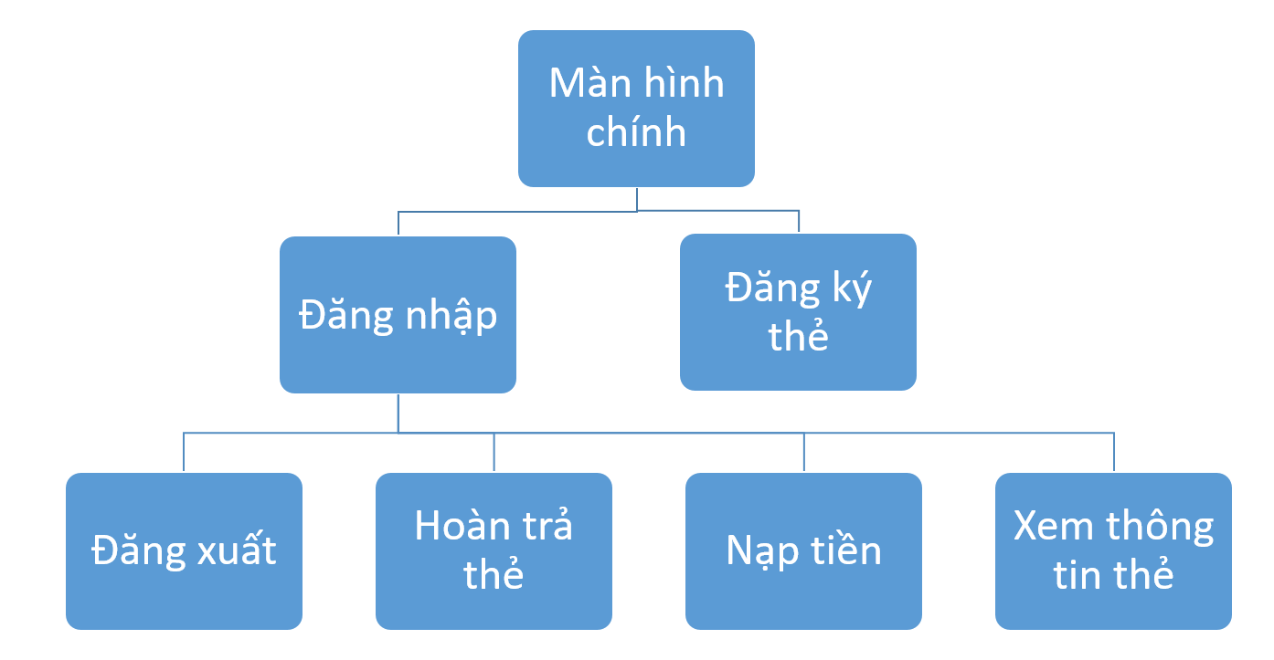
2. Nội dung
Sơ đồ màn hình cho khách hàng

Slide 13
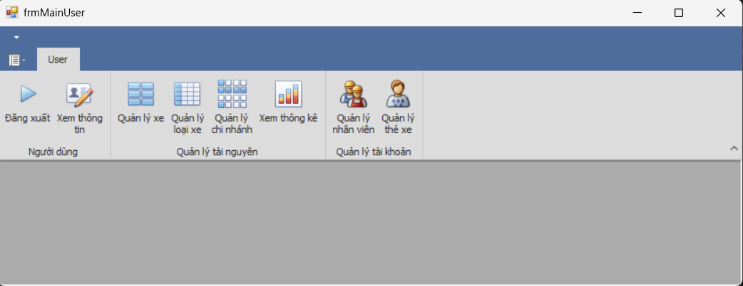
3. Thiết kế
Màn hình form Main_user

Slide 14
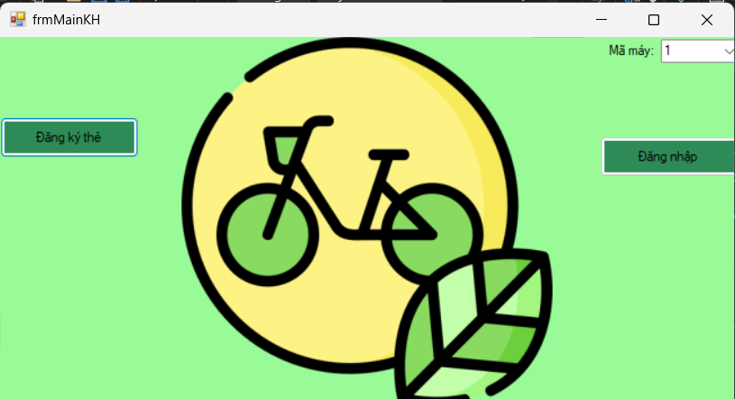
3. Thiết kế
Màn hình form Main_KH

Slide 15
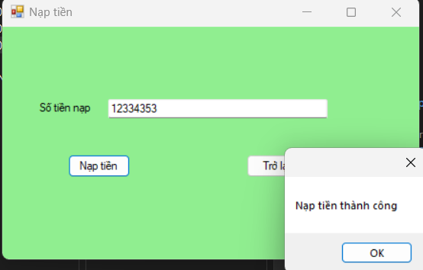
3. Thiết kế
Màn hình form Nạp Tiền

Slide 16
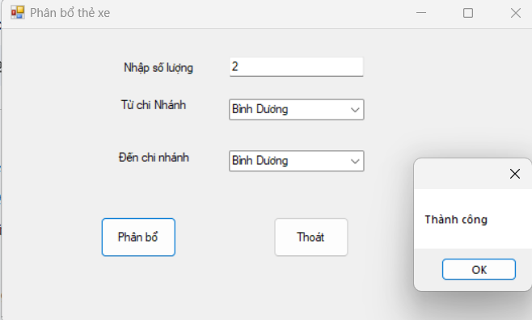
3. Thiết kế
Màn hình form phân bổ thẻ xe

Slide 17
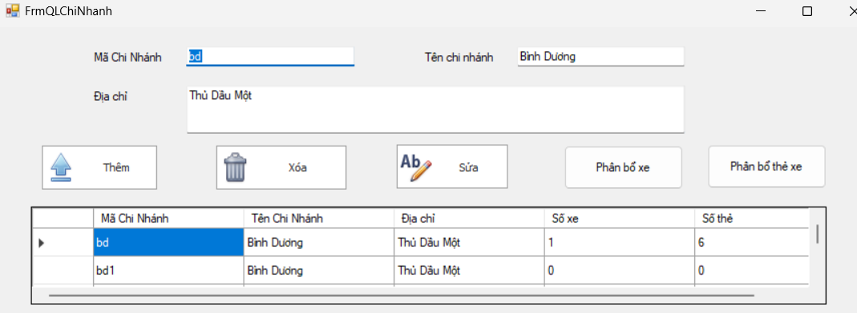
3. Thiết kế
Màn hình form Quản lý chi nhánh

Slide 18
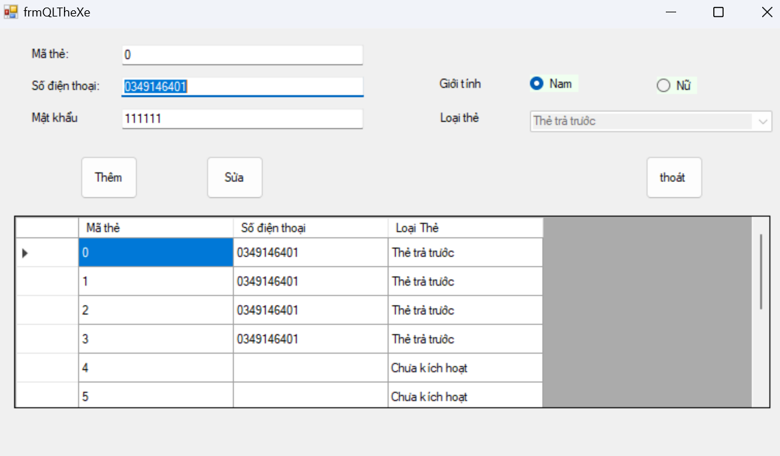
3. Thiết kế
Màn hình form quản lý thẻ xe

Slide 19
3. Thiết kế
Màn hình form phân bổ thẻ xe

Slide 20
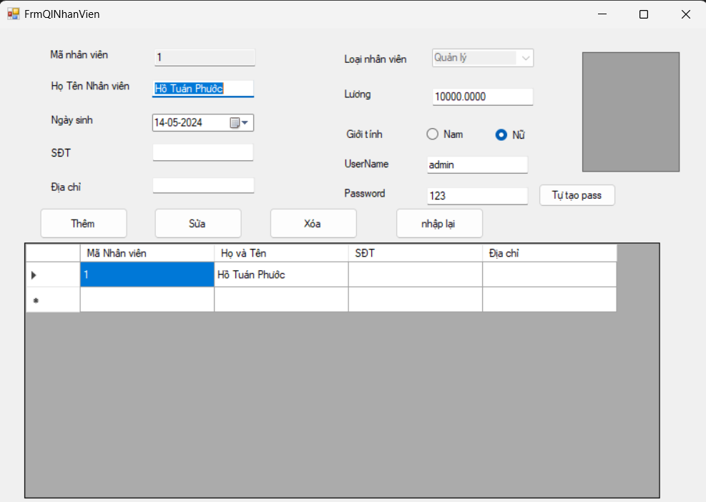
3. Thiết kế
Màn hình form quản lý nhân viên

Slide 21
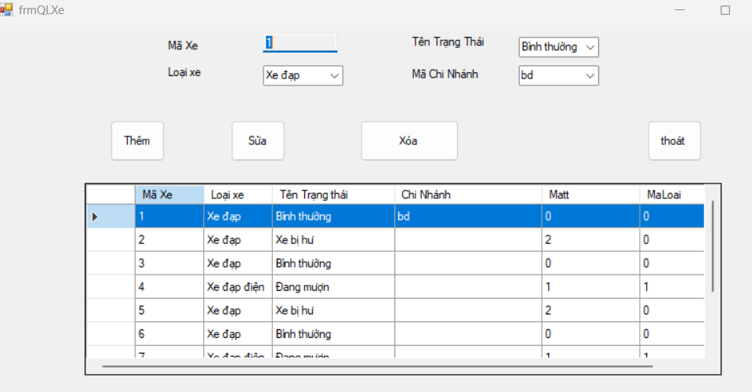
3. Thiết kế
Màn hình form quản lý xe

Slide 22
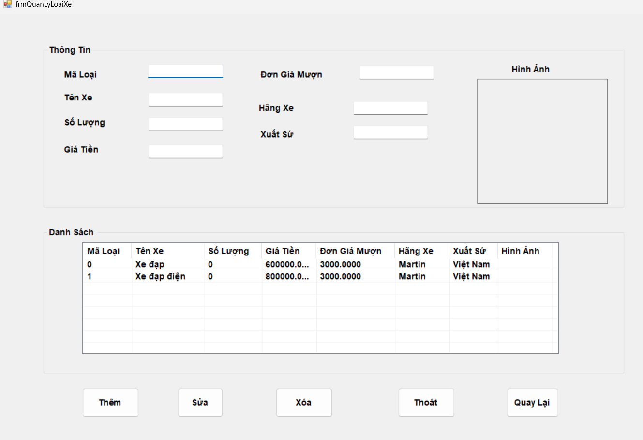
3. Thiết kế
Màn hình form Quản lý loại xe

Slide 23
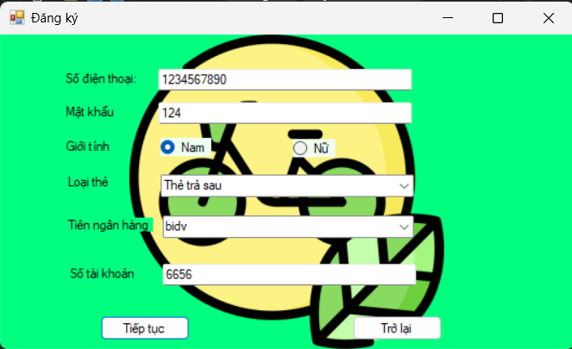
3. Thiết kế
Màn hình form Đăng ký

Slide 24
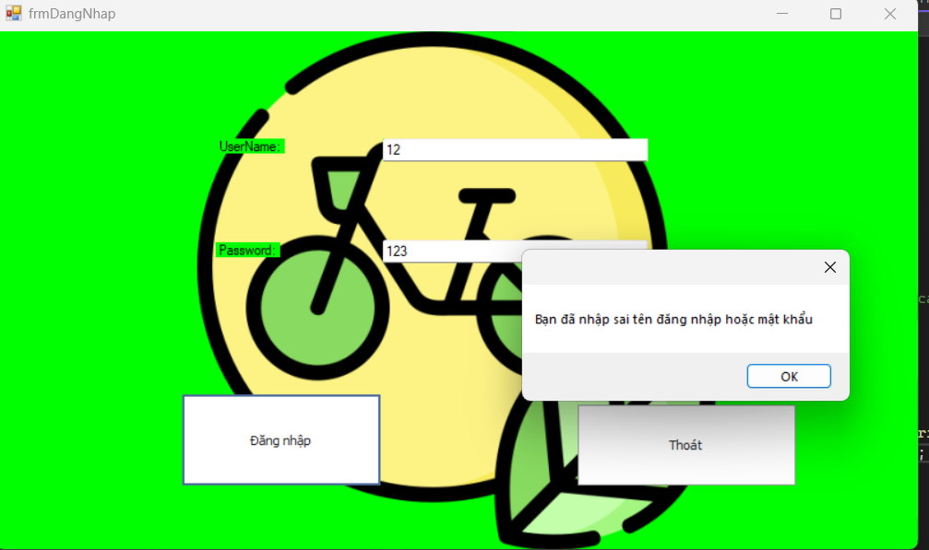
3. Thiết kế
Màn hình form Đăng nhập

Slide 25
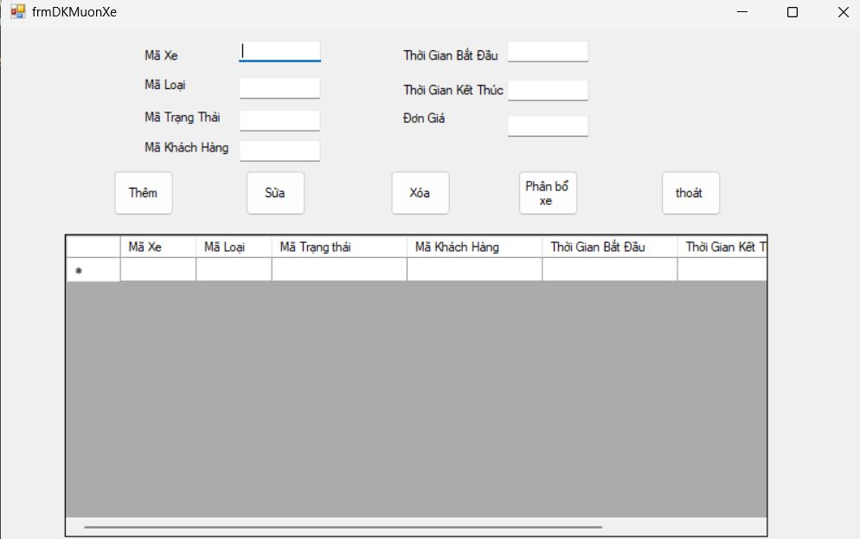
3. Thiết kế
Màn hình form Quản lý loại xe

Slide 26
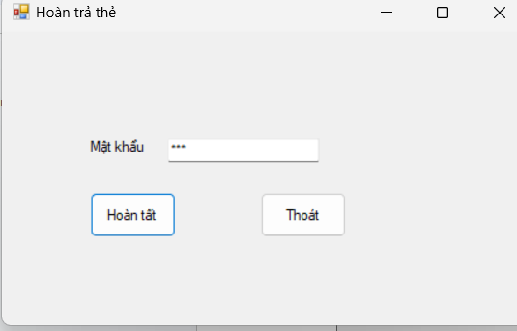
3. Thiết kế
Màn hình form Hoàn trả thẻ

Slide 27
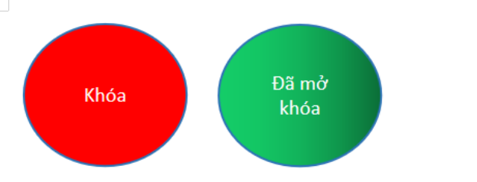
3. Thiết kế
Giao diện máy mượn xe khi khóa và mở
Trường hợp mượn xe
Khi người dung đưa thẻ chưa vào thiết bị mượn sẽ ở trạng thái khóa
Khi người dung đưa thẻ vào thiết bị mượn mà số dư của thẻ trả trước nhỏ hơn 100.000 sẽ ở trạng thái mở
Khi người dùng đưa thẻ vào thiết bị mượn mà số dư của thẻ trả trước lớn hơn 100.000 sẽ ở trạng thái mở

Slide 28
3. Thiết kế
Giao diện máy mượn xe khi khóa và mở
Trường hợp trả xe
Khi người dùng đặt xe vào máy hệ thông sẽ quét xe có đúng với giao dịch mượn xe không. Và tự trừ tiền vào tài khoản theo đơn giá tại thời điểm mượn theo số giờ mượn * đơn giá.

Slide 29
THANK YOU

